Slide 1

DOSSIER FORMATIVO
INDIVIDUALE E DI GRUPPO :
La Formazione e la qualità del Professionista
Il punto sulla sperimentazione
Luigi Conte
Componente della Commissione Nazionale ECM
Coordinatore Quarta Sezione Commissione Nazionale per la Formazione Continua e del GdL sul Dossier Formativo
FORUM ECM
Quarta Conferenza Nazionale
sulla Formazione Continua in Medicina
15 / 16 Ottobre 2012
Villa Erba - Cernobbio (Como)

Slide 2

DOSSIER FORMATIVO
Definizione di Dossier Formativo
L’Accordo Stato Regioni del 1 Agosto 2007 definisce il D.F.: “strumento di programmazione e valutazione del percorso formativo del singolo operatore (individuale) o del gruppo di cui fa parte (equipe o network professionale). Non è, quindi, un portfolio delle competenze, ma ne può essere considerato un precursore ed è comunque correlato al profilo professionale e alla posizione organizzativa”.
L.Conte - Udine

Slide 3
Il dossier non è una semplice raccolta statica di informazioni ma deve costituirsi come uno strumento di accompagnamento del professionista in grado di :
- rendere esplicito e visibile il proprio percorso formativo;
-programmare e contestualizzare la formazione individuale nel gruppo e per il gruppo;
-valutare la pertinenza e la rilevanza delle azioni formative erogate e frequentate in rapporto al proprio lavoro ed alla mission clinico-assistenziale del gruppo.

Slide 4
Il dossier rappresenta un’occasione
Anche per l’organizzazione (Azienda/Dipartimento/U.O.), responsabile del governo strategico della formazione, per orientare efficacemente le scelte formative, valorizzare i singoli professionisti, realizzare una puntuale analisi del fabbisogno formativo e monitorare le attività formative stesse.

Slide 5
Dossier Formativo è espressione e di esse tutela e garanzia
della libertà , autonomia e responsabilità del singolo professionista della salute

Slide 6
si avvale di tre specifiche attività documentabili:
- l’individuazione del piano formativo, in cui sono indicati gli obiettivi formativi rispondenti a bisogni individuali
- la periodica e sistematica attività di “verifica” e di acquisizione della documentazione relativa alle attività di formazione continua svolte dai professionisti accreditati all’ ECM
la valutazione periodica (triennale) dell’andamento e dei risultati del percorso da parte di organismi di valutazione “tra pari”
L.Conte - Udine

Slide 7
Il DF è composto quattro specifiche sezioni documentabili:
- 1^ sezione.
Anagrafica: il profilo anagrafico con l’indicazione del profilo professionale, della collocazione lavorativa (posizione organizzativa) e del curriculum dell’operatore
- 2^ sezione.
Programmazione: il fabbisogno formativo individuale definito
a) in rapporto al profilo e alle aree di competenza dell’operatore e
b) alle caratteristiche dell’attività clinico-assistenziale svolta
L.Conte - Udine

Slide 8
L.Conte - Udine
3^ sezione.
Realizzazione/Evidenze: le evidenze relative all’attività di formazione effettuata (documentazione, crediti, tipologie di attività) e alle altre attività considerate rilevanti (docenza, tutoraggio, ricerca).
- 4^ sezione.
Valutazione: la valutazione periodica (da parte del singolo professionista,dell’Azienda, degli Ordini etc.)

Slide 9
. LA PROPOSTA DI DOSSIER FORMATVO
Sulla base di un approccio che tenga conto della possibilità di rappresentare la
multidimensionalità e la specificità delle professioni sanitarie,
si propone un sistema molto semplificato e di facile accesso e costruzione per classificare le competenze e le conseguenti attività formative a queste correlate, suddiviso in 3 macroaree
L.Conte - Udine

Slide 10


Ruolo del COGEAPS
nella creazione e gestione del dossier

Slide 11

Per accedere all'applicazione è necessario
collegarsi a : http://application.cogeaps.it/DF/
login.ot
entrare nell'area riservata utilizzando login e password
Le password iniziali sono tutte'passwordtest' e possono essere cambiate in autonomia.

Slide 12

L'eventuale futuro accesso per i professionisti potrà avvenire direttamente allo stesso indirizzo, con login: codice fiscale e sempre la password 'passwordtest' di libero cambiamento.

Slide 13
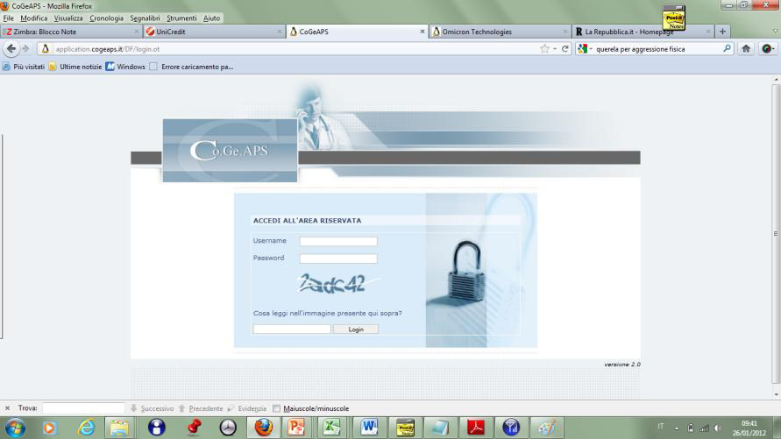
La sperimentazione del Dossier Formativo
Guida all’accesso

Slide 14
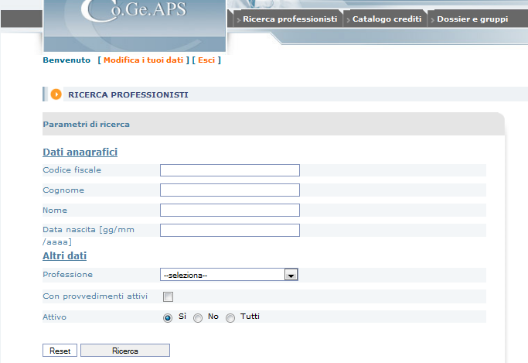
All’accesso si presenta la schermata classica di accesso al Cogeaps per la ricerca dei Professionisti.
Si invitano gli utenti a cambiare password al primo accesso.

Slide 15
Composizione del panel di sperimentatori
Emilia Romagna
Ordine dei Medici di Reggio Emilia : Pres.
S. De Franco con la coll. della dott.ssa Lina Bianconi
sono stati coinvolti 43 MMG
Campania
Collegio IPASVI di Napoli
Responsabile della sperimentazione dott.ssa Grazia Greco
sono stati coinvolti 112 Infermieri ed A.S. di
Istituto Tumori Pascale di Napoli (52)
P.O. S. Maria della Pietra di Casoria (16)
A.O.R.N. Monaldi di Napoli (42)
Terzo Settore (2)

Slide 16
Regione Friuli Venezia Giulia
Azienda n° 4 Medio Friuli
Responsabile sperimentazione : dott.ssa Marina Barbo

Slide 17
Regione VENETO

Slide 18
Regione VENETO

Slide 19
Dossier Formativo I. (1)
COMPETENZE TECNICO SPECIALISTICHE
Competenze medico-specialistiche e delle diverse professioni sanitarie esercitate sia individualmente (come liberi professionisti) sia negli ambiti organizzativi previsti dal 229/99, dai CCNNLL delle diverse aree contrattuali, e dagli atti aziendali
In questo ambito vanno ricomprese le COMPETENZE GENERALI SANITARIE
cliniche ed assistenziali relative al proprio profilo professionale e al codice deontologico, alla conoscenza delle norme generali, e del contesto organizzativo nel quale si opera.
ATTIVITA’ FORMATIVA (e Crediti formativi)
Effettuate in accordo a linee guida stabilite dalle Società Scientifiche relative agli specifici ambiti professionali e in rapporto all’evoluzione tecnologica e scientifica.
Relative al mantenimento/ aggiornamento delle competenze cliniche e assistenziali di base del proprio“core” professionale , alla deontologia e all’etica professionale, alla conoscenza della legislazione e del contesto
RESIDENZIALE (?)
L.Conte - Udine

Slide 20
Obiettivi per competenze tecnico professionali specialist.
EPIDEMIOLOGIA - PREVENZIONE E PROMOZIONE DELLA SALUTE. (ob.10)
ARGOMENTI DI CARATTERE GENERALE: INFORMATICA E LINGUA INGLESE SCIENTIFICA DI LIVELLO AVANZATO. (17)
CONTENUTI TECNICO-PROFESSIONALI (CONOSCENZE E COMPETENZE) SPECIFICI DI CIASCUNA PROFESSIONE, DI CIASCUNA SPECIALIZZAZIONE E DI CIASCUNA ATTIVITÀ ULTRASPECIALISTICA. MALATTIE RARE. (18)
MEDICINE NON CONVENZIONALI: VALUTAZIONE DELL'EFFICACIA IN RAGIONE DEGLI ESITI E DEGLI AMBITI DI COMPLEMENTARIETA’. (19)
TRATTAMENTO DEL DOLORE ACUTO E CRONICO. PALLIAZIONE. (21)
FRAGILITA' (MINORI, ANZIANI, TOSSICO-DIPENDENTI, SALUTE MENTALE): TUTELA DEGLI ASPETTI ASSISTENZIALI E SOCIO-ASSISTENZIALI.(22)
SICUREZZA ALIMENTARE. (23)
SICUREZZA AMBIENTALE. (26)
SICUREZZA NEGLI AMBIENTI E NEI LUOGHI DI LAVORO E PATOLOGIE CORRELATE.(27)
SANITÀ VETERINARIA. (24)
FARMACOEPIDEMIOLOGIA, FARMACOECONOMIA, FARMACOVIGILANZA.(25)
IMPLEMENTAZIONE DELLA CULTURA E DELLA SICUREZZA IN MATERIA DI DONAZIONE TRAPIANTO.(28)
INNOVAZIONE TECNOLOGICA: VALUTAZIONE, MIGLIORAMENTO DEI PROCESSI DI GESTIONE DFLLE TECNOLOGIE BIOMEDICHE E DEI DISPOSITIVI MEDICI. HEALTH TECHNOLOGY ASSESSMENT.(29)
TEMATICHE SPECIALI DEL SSN E SSR ED A CARATTERE URGENTE e/o STRAORDINARIO INDIVIDUATE DALLA CN ECM E DALLE REGIONI/PROVINCE AUTONOME PER FAR FRONTE A SPECIFICHE EMERGENZE SANITARIE.(20)

Slide 21
Dossier Formativo I. (2)
COMPETENZE DI PROCESSO RELAZIONALI/COMUNICATIVE
Competenze relative alla capacità di relazione, comunicazione e rapporti con i pazienti, con gli altri soggetti dell’organizzazione (colleghi e Direzioni), con soggetti esterni (istituzioni), con i cittadini e con gruppi di lavoro.
ATTIVITA’ FORMATIVA (e Crediti formativi)
Relative al lavoro in èquipe, ai processi di integrazione e
comunicazione interna ed esterna, alla comunicazione con i parenti, i pazienti etc.
FSC (?)
L.Conte - Udine

Slide 22
Obiettivi per competenze di processo
DOCUMENTAZIONE CLINICA. PERCORSI CLINICO-ASSISTENZIALI DIAGNOSTICI e RIABILITATIVI, PROFILI DI ASSISTENZA -PROFILI DI CURA. (0b.3)
APPROPRIATEZZA PRESTAZIONI SANITARIE NEI LEA. SISTEMI DI VALUTAZIONE, VERIFICA E MIGLIORAMENTO DELL'EFFICIENZA ED EFFICACIA. (4)
INTEGRAZIONE INTERPROFESSIONALE E MULTIPROFESSIONALE, INTERISTITUZIONALE. (ob.8)
INTEGRAZIONE TRA ASSISTENZA TERRITORIALE ED OSPEDALIERA. (9)
MANAGEMENT SANITARIO. INNOVAZIONE GESTIONALE E SPERIMENTAZIONE DI MODELLI ORGANIZZATIVI E GESTIONALI (vedi nota l). (11)
ASPETTI RELAZIONALI (COMUNICAZIONE INTERNA, ESTERNA, CON PAZIENTE) E UMANIZZAZIONE DELLE CURE. (12)
LA COMUNICAZIONE EFFICACE LA PRIVACY ED IL CONSENSO INFORMATO. (7)
METODOLOGIA E TECNICHE DI COMUNICAZIONE SOCIALE PER LO SVILUPPO DEI PROGRAMMI NAZIONALI E REGIONALI DI PREVENZIONE PRIMARIA. (13)
MULTICULTURALITA’ E CULTURA DELL' ACCOGLIENZA. NELL' ATTIVITÀ SANITARIA.(15)
TEMATICHE SPECIALI DEL SSN E SSR ED A CARATTERE URGENTE e/o STRAORDINARIO INDIVIDUATE DALLA CN ECM E DALLE REGIONI/PROVINCE AUTONOME PER FAR FRONTE A SPECIFICHE EMERGENZE SANITARIE.(20)

Slide 23
Dossier Formativo I.(3)
COMPETENZE DI SISTEMA ORGANIZZATIVO/GESTIONALI
SITUAZIONALI E DI RUOLO
Competenze relative alle modalità con cui le competenze tecnico professionali vengono applicate nel proprio contesto di lavoro.
ATTIVITA’ FORMATIVA (e Crediti formativi)
Relative alla declinazione del proprio agire professionale nei contesti operativi, relative alla gestione della sicurezza del paziente,
all’appropriatezza, alla organizzazione e gestione dei contesti organizzativi e finalizzate alla qualità dei servizi e delle cure.
Razionale allocazione delle risorse.
FAD / FAD BLENDED (?)
L.Conte - Udine

Slide 24
Obiettivi per competenze di sistema/ORGANIZZATIVO/GESTIONALI
SITUAZIONALI E DI RUOLO
APPLICAZIONE NELLA PRATICA QUOTIDIANA DEI PRINCIPI E DELLE PROCEDURE DELL'EVIDENCE BASED PRACTICE (EBM - EBN - EBP). (ob.1)
LINEE GUIDA - PROTOCOLLI – PROCEDURE. (ob.2)
PRINCIPI, PROCEDURE E STRUMENTI PER IL GOVERNO CLINICO DELLE ATTIVITÀ SANITARIE.(5)
LA SICUREZZA DEL PAZIENTE. RISK MANAGEMENT.(6)
EPIDEMIOLOGIA - PREVENZIONE E PROMOZIONE DELLA SALUTE.(10)
ETICA, BIOETICA E DEONTOLOGIA.(16)
ARGOMENTI DI CARATTERE GENERALE: INFORMATICA ED INGLESE SCIENTIFICO DI LIVELLO AVANZATO; NORMATIVA IN MATERIA SANITARIA : I PRINCIPI ETICI E CIVILI DEL SSN.(17)
TEMATICHE SPECIALI DEL SSN E SSR ED A CARATTERE URGENTE e/o STRAORDINARIO INDIVIDUATE DALLA COMMISSIONE NAZIONALE ECM E DALLE REGIONI/PROVINCE AUTONOME PER FAR FRONTE A SPECIFICHE EMERGENZE SANITARIE.(20)

Slide 25
DOSSIER FORMATIVO DI GRUPPO
(DFG)
 Sez. 1 – Elementi di contesto/struttura del servizio
a. Mission di servizio
b. Caratteristiche dell’attività clinico-assistenziale
c. Professionalità coinvolte
d. Tipologia del destinatario dell’attività professionale
e. Sistema delle relazioni interne ed esterne
L.Conte - Udine

Slide 26

DOSSIER FORMATIVO DI GRUPPO
 Sez. 2 – Obiettivi formativi di gruppo in riferimento ai problemi clinico-assistenziali, organizzativi, relazionali del proprio contesto/struttura ( cioè agli elementi della 1^ sezione) , all’analisi del fabbisogno formativo e al bilancio di competenze del gruppo.
L.Conte - Udine

Slide 27
DOSSIER FORMATIVO DI GRUPPO
 Sez. 3 – Programmazione formativa di gruppo:
La programmazione formativa dovrà tenere conto :
A. delle aree e dei campi di apprendimento specifici e caratteristici della UO o del Dipartimento,
B. dei bisogni individuali e professionali espressi nei dossier individuali.( Rilevazione del fabbisogno)
C. delle tre aree delle competenze previste nel Dossier
D. delle Aree di miglioramento necessarie
La Programmazione delle attività formative conseguenti sarà declinata in un Piano Formativo di Gruppo di periodo annuale o pluriennale
L.Conte - Udine

Slide 28
DOSSIER FORMATIVO DI GRUPPO
 Sez. 4 - Realizzazione/Evidenze
La documentazione delle attività formative realizzate sarà registrata in un “Report di Gruppo”
Sez. 5 – Verifica periodica (annuale/triennale) di processo
La verifica periodica del Dossier Formativo di gruppo si articola in due fasi:
 verifica iniziale, riguarda l’analisi dei fabbisogni di
formazione e il Piano di Formazione di Gruppo .
 verifica annuale/pluriennale:
L.Conte - Udine

Slide 29
DOSSIER FORMATIVO: SUPPORTI, COLLOCAZIONE, CONSERVAZIONE, ACCESSO COGEAPS
Per la gestione del Dossier Formativo individuale e di gruppo sono definiti :
gli strumenti e le modalità per il trattamento delle informazioni e dei dati in esso contenuti
Supporto utilizzato (solo informatizzato)
Collocazione e Conservazione (fisica o virtuale)
Accesso ai dati (livelli autorizzativi per lettura, inserimento e modifica).
L.Conte - Udine

